Slide 1
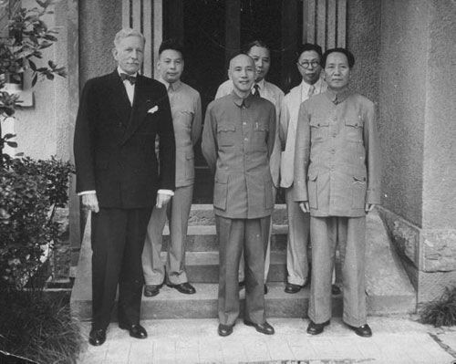
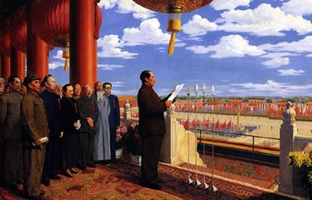
专题八 为新中国而奋斗
主讲人 赵雪飞
2018.9

Slide 2

教学目的与要求：
1、了解抗日战争胜利后的时局、国内不同的建国主张，认识中国人民为争取和平民主建国的努力及其失败的原因。
2、了解所面临的全面危机，认识这一政权遭到广大人民反对并迅速走向崩溃的根本原因。
3、了解“第三条道路”幻想破灭的历史必然性，认识人民共和国的创建和共产党执政地位的确立是历史和人民的选择。
4、了解中国新民主主义革命胜利的基本经验，进一步认识“没有共产党就没有新中国”的真理。

Slide 3

要论提示 ：
从争取和平民主到进行自卫战争
国民党政府处在全民的包围中
中国共产党与民主党派的合作
创建人民民主专政的新中国

Slide 4
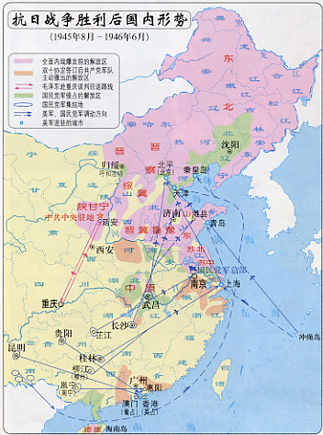
一、从争取和平民主到进行自卫战争
（一）中国共产党争取和平民主的斗争
1、战后国际国内政治形势
（1）抗战胜利后，广大人民热切希望实现和平、民主。
（2）战后的政治形势，总的说来，对中国人民实现建设新中国的目标是有利的。

Slide 5
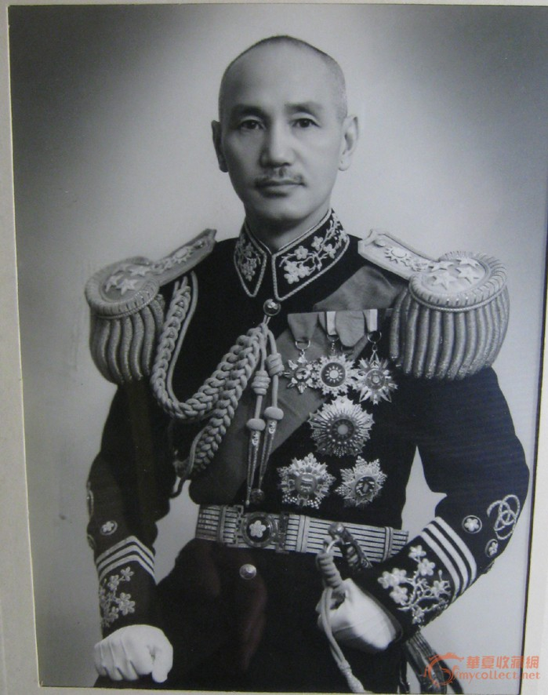
（3）通向新中国的道路仍然是崎岖、曲折的
国民党统治集团的根本目标是使战后的中国回复到战前的状态，即坚持蒋介石的独裁统治，继续走半殖民地半封建社会的老路。
蒋介石（1887-1975）

Slide 6
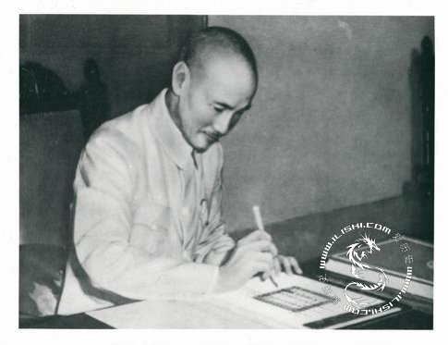
①国民党的反共独裁方针
以武力消灭共产党及其领导的人民军队和解放区政权，是蒋介石集团的既定方针。
蒋介石在积极准备内战的同时，又表示愿意与中共进行和平谈判。
谈判目的：一是以此敷衍国内外舆论，掩盖其正在进行的内战准备；二是诱使中共交出人民军队和解放区政权，以期不战而控制全中国；三是如果谈判不成，即放手发动内战，并把战争责任转嫁给中共。
1945年蒋介石签署《联合国宪章》

Slide 7
材料：
“中共今日已统制华北十省大部分地区，内蒙东部、东九省南部、华南五省之陬隅（zou yu靠边沿的地方），长达6400千米，海岸线之3200千米，重要港口六，山脉七，丰腴平原四。”
----合众社记者
“可邀中共领袖毛泽东来重庆举行和平谈判，共商国是，如毛泽东来，则谈；若毛泽东不来，则是无视和平、失理之举。若谈得成，可迫使中共交出军队，若谈不成，则共产党是破坏和平。无论谈与不谈，我党均能争取时间，加紧部署，择机讨伐！”
----吴鼎昌

Slide 8
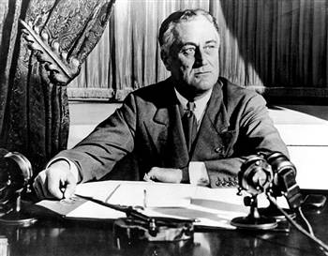
②美国的扶蒋反共政策
美国在中国追求的长期基本目标在于推动建立一个统一的亲美政府；短期目标是“避免共产党完全控制中国”。
有5亿中国人站在美国一边，这
在“紧接着战争结束以后的时期”，是会“非常有用的”。
罗斯福（1933--1945）

Slide 9
美国的扶蒋反共政策的目的
一是为了让蒋介石政府成为它在亚洲的主要支持者，以此稳定它的亚洲战线；
二是从“遏制苏联”这个总的战略考虑和反对人民革命的一贯立场出发，担心中国和苏联结成联盟，担心中国革命的胜利会对整个亚洲发生深刻的影响；
三是为了维护美国在中国的殖民主义利益，即为了便于使战后的中国成为它倾销商品、获取廉价原料和进行自由投资的场所。

Slide 10
美国采取的主要方法
一方面，要求国民党政府实行某种程度的改革，诱使或迫使共产党交出军队，实现中国在国民党领导下的“统一”；
另一方面，通过给予经济、政治、军备等方面的援助，“帮助国民党把他们的权力在中国最大可能的地区里面建立起来”。

Slide 11
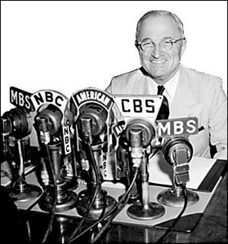
蒋介石的权力只及于西南一隅，华南和华东仍被日军占领着，长江以北则连任何一种中央政府的影子也没有。事实上，蒋介石甚至再占领华南都有极大的困难。 ——《杜鲁门回忆录》第2卷，世界知识出版社1965年版
美国总统杜鲁门在向记者阐述他的对华政策

Slide 12
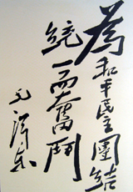
2、中国共产党争取和平民主的方针
1945年5月中共召开七大时，毛泽东提出对蒋介石拟采取“洗脸”政策而不是“杀头”政策。
8月24日，毛泽东进一步指出，抗战结束，和平建设阶段开始。
8月25日，中共中央在对时局的宣言中明确提出“和平、民主、团结”的口号。

Slide 13

3、重庆谈判和政治协商会议
1945年8月14日、20日、23日，蒋介石三次电邀毛泽东到重庆。
材料
“……举凡国际国内各种重要问题，亟待解决， 特请先生克日惠临陪都，共同商讨，事关国家大 计，幸勿吝驾，临电不胜迫切悬盼之至。”
“…… 大战方告终结，内争不容再有。如何以 建国之功收抗战之果，甚有赖于先生之惠然一行， 共定大计，则受益拜惠，岂仅个人而已哉！……”
“……惟目前各种重要问题，均待与先生面商， 时机迫切，……国家前途实利赖之。兹巳准备飞 机迎接，特再驰电速驾！”

Slide 14
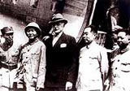
（1）重庆谈判
1945年8月28日毛泽东偕周恩来、王若飞赴重庆与国民党进行谈判。
10月10日，双方签署《政府与中共代表会谈纪要》即双十协定,确认和平建国的基本方针，同意“长期合作，坚决避免内战”。
毛泽东、周恩来和王若飞（右一）与前来迎接的国民党代表张治中（左一）、美国特使赫尔利（左三）飞赴重庆前在在延安机场。

Slide 15
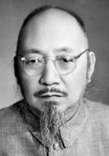
“阔别羊城十九秋，重逢握手喜渝州。弥天大勇诚能格，遍地劳民乱倘休。霖雨苍生新建国，云雷青史旧同舟。中山卡尔双源合，一笑昆仑顶上头。”
----《赠毛润之老友》
柳亚子（1887--1958）

Slide 16
沁园春·次韵和毛主席吟雪之作 柳亚子 1945年9月
廿载重逢，一阕新词，意共云飘。叹青梅酒滞，余怀惘惘(wǎng)；黄河流浊，举世滔滔。邻笛山阳，伯仁由我，拔剑难平块垒高。伤心甚：哭无双国士，绝代妖娆。
才华信美多娇，看千古词人共折腰。 算黄州太守，犹输气概；稼轩居士，只解牢骚。更笑胡儿，纳兰容若，艳想浓情着意雕。君与我，要上天下地，把握今朝。

Slide 17
沁园春·雪 毛泽东 1936年2月
北国风光，千里冰封，万里雪飘。望长城内外，惟余莽莽；大河上下，顿失滔滔。山舞银蛇，原驰蜡象，欲与天公试比高。须晴日，看红装素裹，分外妖娆。
江山如此多娇，引无数英雄竟折腰。 惜秦皇汉武，略输文采；唐宗宋祖，稍逊风骚。一代天骄，成吉思汗，只识弯弓射大雕。俱往矣，数风流人物，还看今朝。

Slide 18
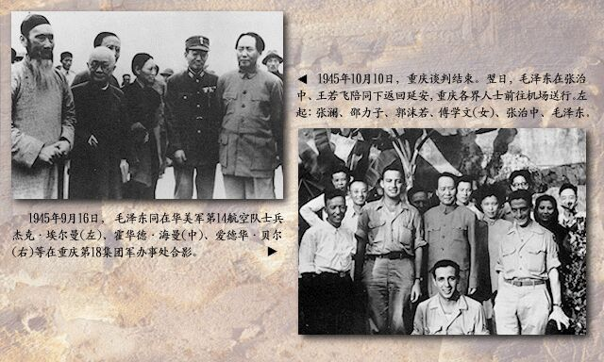
毛泽东与各界人士会晤

Slide 19
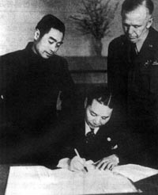
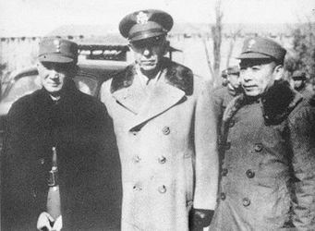
1946年1月10日国共双方下达停战令。
1946年1月10日，周恩来（左）与张群（中）签署《关于停止国内冲突的命令和声明》
马歇尔来华后组成的三人军事小组
张治中、马歇尔、周恩来

Slide 20
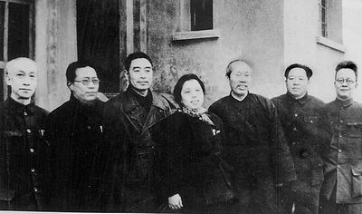
（2）政治协商会议（1946年1月 重庆）
出席会议的有国民党、共产党、民主同盟、青年党和无党派人士的代表。
会议通过了有利于人民的协议：
改组国民党一党政府
召集国民大会
制定宪法
实施《和平建国纲领》
整编全国军队
参加政协会议的中共代表

Slide 21
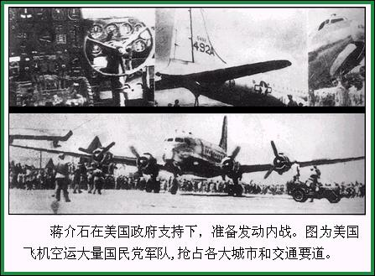
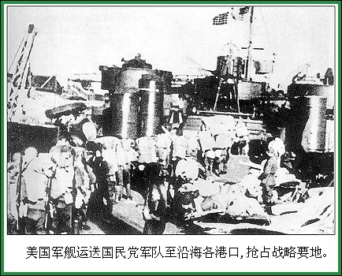
4、维护和破坏政协协议的较量
（ 1）中国共产党做好两手准备
决心严格履行政协协议，同时做好自卫战争的准备，把练兵、减租、生产作为解放区的三件中心工作。
（2）国民党以扩大内战的行动，使政协协议成为一纸空文
国民党六届二中全会

Slide 22
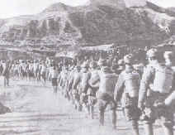
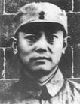
（二）国民党发动内战和解放区军民的自卫战争
1、全面内战爆发
1946年6月26日, 国民党军刘峙、程潜部进攻中原解放区宣化店，挑起了全国性的内战。
李先念(1909—1992)
中原突围
1947年3月，国民党当局限令中共驻南京、上海、重庆三地代表及工作人员全部撤退，国共关系彻底破裂。
中共代表团撤离南京前，宴请民主同盟负责人，并留影纪念。

Slide 23
解放战争开始时国共力量对比
 | 国民党 | 共产党
拥有军队 | 430万人 | 130万人
武器装备 | 接收100万日军装备，取得大量美国武器 | 基本上是步枪
拥有人口 | 3亿多 | 1亿多
控制地区 | 大城市，绝大部分铁路交通线 | 小城镇、乡村 偏远地区

Slide 24
全面内战爆发前后美国对国民政府援助统计表
装备军队 | 45个师
训练军事人员 | 15万人
给予贷款和物资 | 59亿美元
运送国民党军队 | 54万人
美国海军陆战队在中国登陆 | 9万人

Slide 25
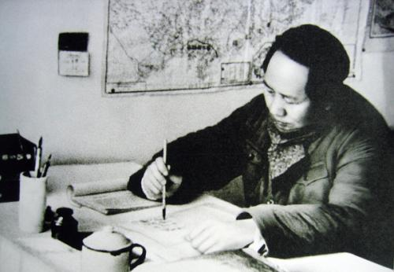
2、以革命战争反对反革命战争
我们不但必须打败蒋介石，而且能够打败蒋介石。 ----毛泽东
人民战争所具有的爱国的正义的革命的性质，必然要获得全国人民的拥护。这是战胜蒋介石的政治基础。
1946年，毛主席在延安枣园窑洞中工作

Slide 26
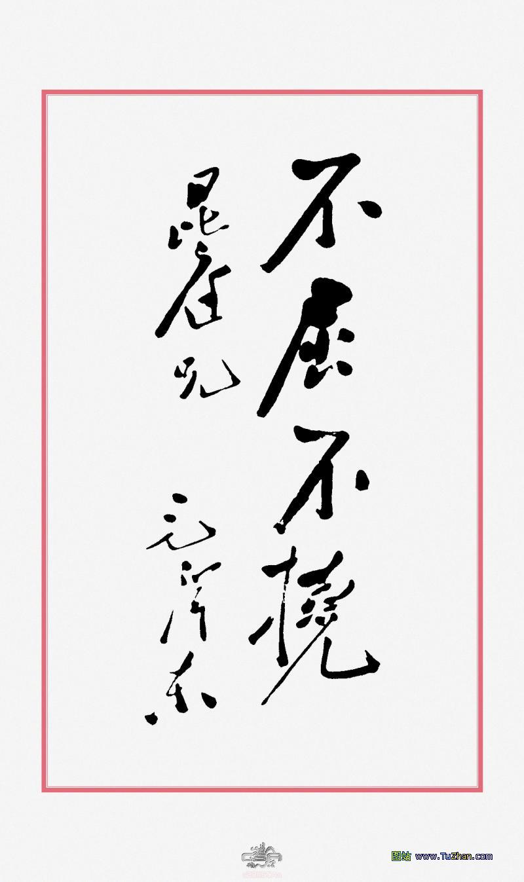
3、以自卫战争粉碎国民党的军事进攻
（1）明确提出基本原则
政治上，和人民群众亲密合作，争取一切可以争取的人，在党的领导下建立最广泛的人民民主统一战线；
军事上，采取集中优势兵力、各个歼灭敌人的作战原则。

Slide 27
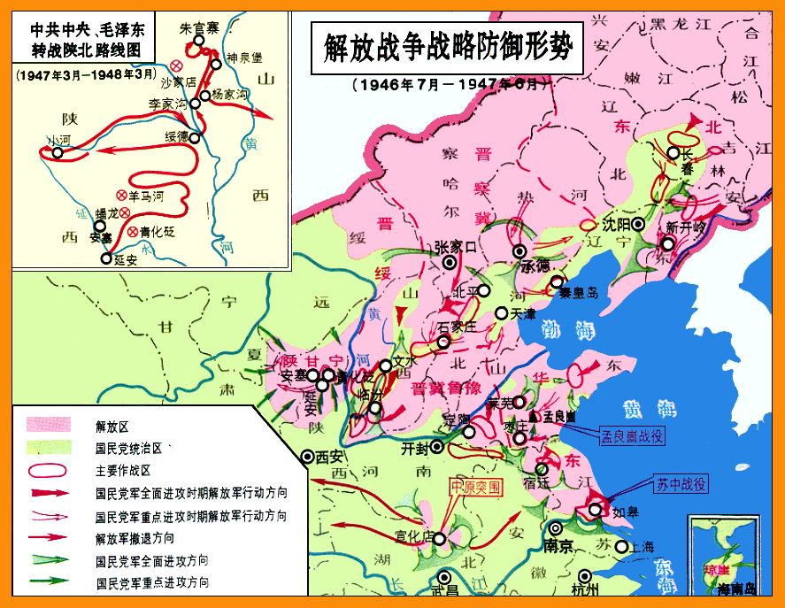
（2）以自卫战争粉碎国民党的军事进攻
在1946年6月到1947年6月一年的时间了，人民军队处于战略防御阶段。
①1946年6月到1947年2月粉碎了国民党军对解放区的全面进攻。

Slide 28
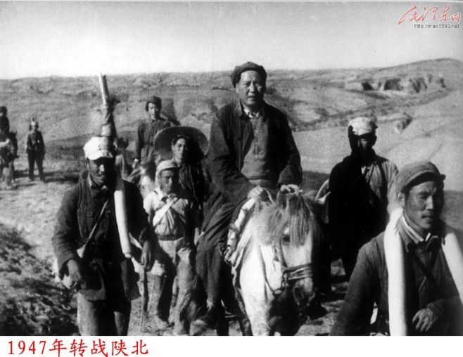
②1947年3月，蒋介石放弃全面进攻计划，改为对陕北和山东解放区为重点进攻。

Slide 29
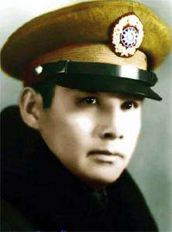
1947年5月16日，孟良崮战役中，74师师长张灵甫（1903--1947）被击毙。
“孟良崮上鬼神号，七十四师无处逃。信号飞飞星乱眼，照明处处火如潮。万丛扑去争山顶，血雨飘来湿战袍。喜见贼师精锐尽，我军个个是英豪。” ----陈毅（1901--1972）

Slide 30
二、国民党政府处在全民的包围中
（一）全国解放战争的顺利发展
解放战争第二年形势的重大变化
国民党 |  | 共产党
总兵力 | 430万 373万 | 127万 195万
正规军 | 200万 150万 | 61万 100万
机动性 | 战线延长，大部分兵力 用于防守，机动兵力减少 | 不需分兵守卫后方，机动 兵力大大增强
士气 | 士气低落，充满失败情绪 | 士气高涨，满怀胜利激情

Slide 31
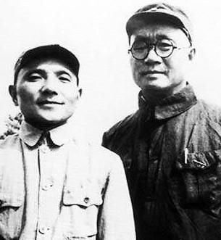
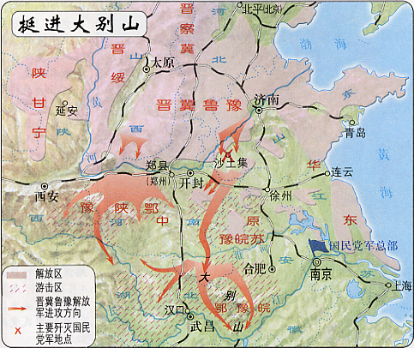
1、人民解放军转入战略进攻
（1）外线作战
邓小平（1904--1997）
刘伯承（1892--1986）
①1947年6月30日,刘伯承、邓小平率晋冀鲁豫野战军主力，实施中央突破，千里跃进大别山,揭开人民解放军战略进攻的序幕。

Slide 32
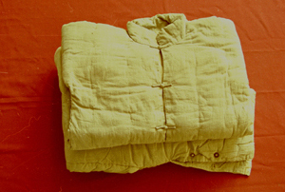
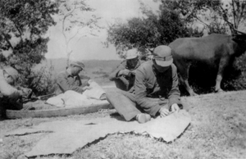
刘邓大军在大别山自制的棉衣
战士们自己动手缝制棉衣

Slide 33
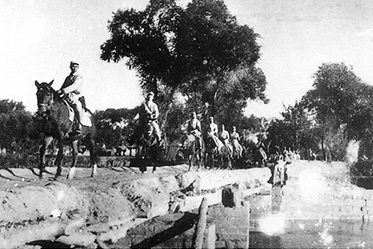
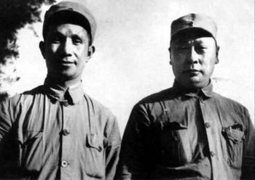
② 陈毅、粟裕指挥华东野战军主力挺进苏鲁豫皖地区。
到达豫皖苏的骑兵部队
粟裕（1907--1984）
陈毅（1901--1972）

Slide 34
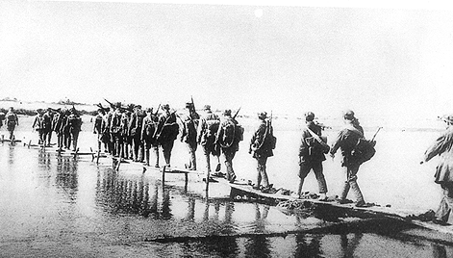
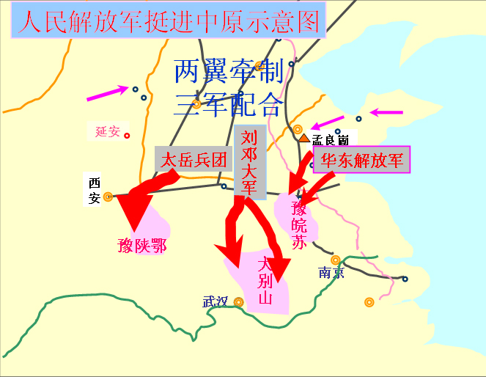
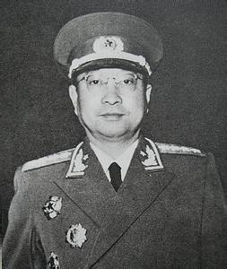
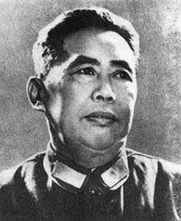
③ 陈赓、谢富治率晋冀鲁豫野战军，强渡黄河，挺进豫西。
部队过伊河
陈赓（1903--1961）
谢富治（1909--1972）

Slide 35
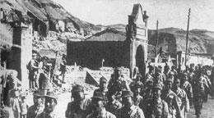
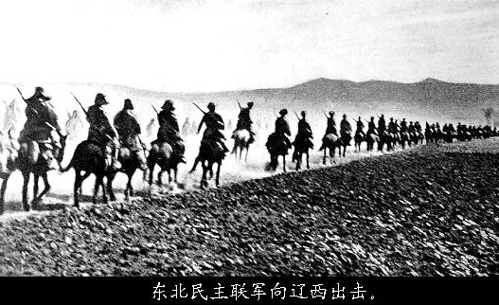
（2）内线反击
彭德怀率领的西北野战军，谭震林、许世友率领的华东野战军山东兵团，聂荣臻率领的晋察冀野战军，徐向前率领的晋冀鲁豫野战军太岳兵团等加紧发起攻击，渐次转入反攻。
1947年夏季，林彪、罗荣桓率领的东北民主联军发动反攻，从根本上改变了东北战局。
西北野战军收复延安

Slide 36
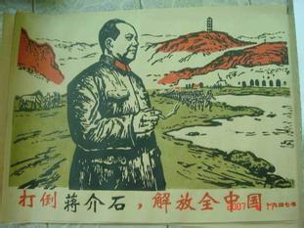
2、提出“打倒蒋介石，解放全中国”的口号
1947年10月10日，中国人民解放军总部发表宣言， 提出了“打倒蒋介石，解放全中国”的口号。

Slide 37
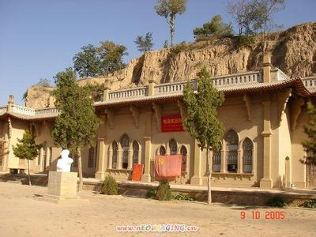
3、1947年12月，中共中央在陕北米脂县杨家沟召开会议，制定了夺取全国胜利的行动纲领。
毛泽东在《目前形势与我们的任务》的报告中指出：
中国革命已经发展到了一个历史的转折点。
提出了新民主主义革命的三大经济纲领，即没收封建地主阶级的土地归农民所有，没收蒋介石、宋子文、孔祥熙、陈立夫为首的垄断资本归新民主主义的国家所有，保护民族工商业者。
米脂县杨家沟革命旧址

Slide 38
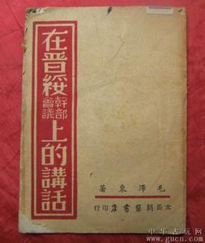
4、新民主主义革命阶段的总路线和总政策
“无产阶级领导的，人民大众的，反对帝国主义、封建主义和官僚资本主义的革命，这就是中国的新民主主义革命”
——《在晋绥干部会议上的讲话》 （毛泽东，1948年4月）

Slide 39
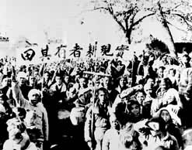
（二）土地改革与农民的广泛发动
1、 从《五四指示》到《中国土地法大纲》
（1）《五四指示》
1946年5月4日，中共中央发出《关于清算、减租及土地问题的指示》，决定将党在抗日战争时期实行的减租减息政策改变为“耕者有其田”的政策。

Slide 40
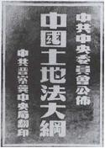
（2）《中国土地法大纲》
1947年7月至9月，中国共产党在河北省平山县召开全国土地会议，制定和通过了《中国土地法大纲》，明确规定“废除封建性及半封建性剥削的土地制度，实现耕者有其田的土地制度”，“乡村中一切地主的土地及公地，由乡村农会接收”，分配给无地或少地的农民。

Slide 41
（3）中国共产党的土地改革总路线
1948年4月，毛泽东在《晋绥干部会议上的讲话》中总结了土地改革的经验，系统阐明了中国共产党的土地改革总路线，即依靠贫农，团结中农，有步骤、有分别地消灭封建制度，发展农业生产。

Slide 42
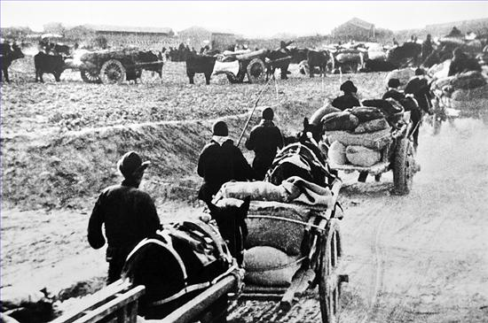
2、土地改革运动的热潮
（1）广大农民分得土地并在政治上获得翻身以后，其政治觉悟和组织程度空前提高，农村生产力得到解放，工农联盟进一步巩固和加强。在“保田参军”的口号下，大批青壮年农民踊跃参加人民军队。他们还广泛建立和发展民兵组织，配合解放军作战。人民解放战争获得了源源不断的人力、物力的支援。
（2）经过土地制度改革，中国最主要的人民群众——农民进一步认识到，中国共产党是自身利益的坚决维护者，因而自觉地在党的周围团结起来。这就为打败蒋介石、建立新中国奠定了深厚的群众基础。
解放战争时期，群众帮助解放军运送物资

Slide 43
（三）第二条战线的形成和发展
材料
中国境内已经有了两条战线。蒋介石进犯军和人民解放军 的战争，这是第一条战线。现在又出现了第二条战线，这就是伟大的正义的学生运动和蒋介石反动政府之间的尖锐斗争。
----《毛泽东选集》第4卷，人民出版社1991年版，第1224-1225页。

Slide 44
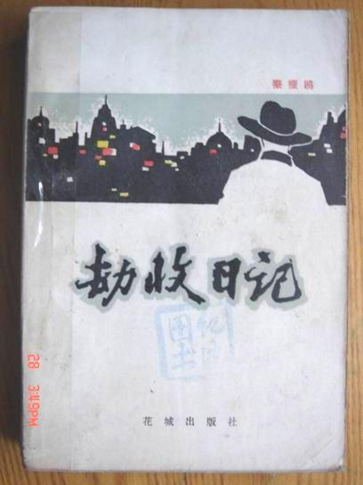
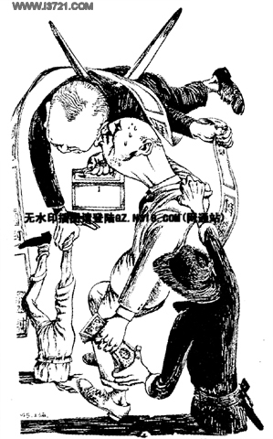
1、国民党统治区的政治经济危机
（1）国民党政府由于它的专制独裁统治和官员们的贪污腐败、大发国难财，抗战后期在大后方便已严重丧失人心。
漫画：上海即景—天上飞下来和地下钻出来的“劫收大员”

Slide 45
（2） 国民党违背全国人民迫切要求休养生息、和平建国的意愿,执行反人民的内战政策。
国民政府法币发行简表
时间 | 法币发行量
抗战前 | 14亿元
1946年 | 8.2万多亿元
1947年 | 40万亿元
1948年 | 660万亿元

Slide 46
（3）恶性通货膨胀引起物价飞涨，民族工商业走向破产，农村经济急剧衰退。
国民政府财政赤字简况（法币）
时间 | 财政总收入 | 支出 | 赤字 | 赤字占支出总额百分比
1946 | 近2万亿元 | 5.5万亿元 | 3.5万亿元 | 64%
1947 | 13万亿元 | 40万亿元 | 27万亿元 | 67.5%

Slide 47
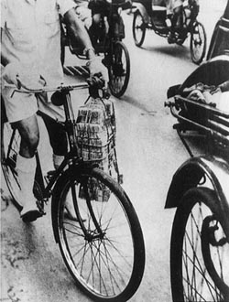
1937年6月到1948年8月，法币发行量增加470,704倍，物价指数上涨7,255,862倍。据美联社1947年7月24日在上海电讯：法币“100元在1937年—可买2头牛，1938年—1头牛，1941年—1头猪，1943年—1只鸡，1945年—1条鱼，1946年1个鸡蛋，1947年—1/3盒洋火，1948年——只有天知道能买什么。”

Slide 48
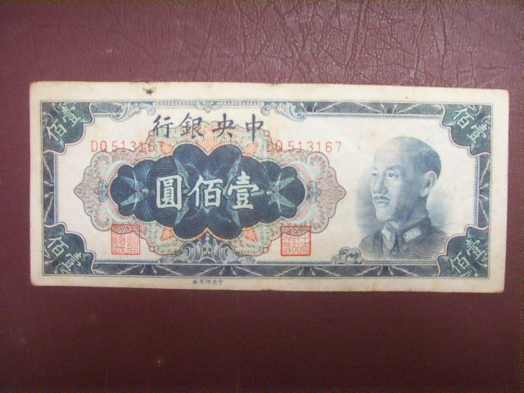
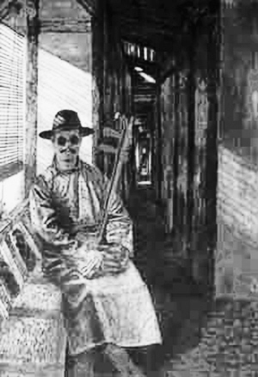
法币100元购买力的变化
1937年可买 | 两头牛
1945年可买 | 两个鸡蛋
1946年可买 | 六分之一块肥皂
1947年可买 | 一只煤球
1948年可买 | 五百分之一两大米
1949年可买 | 五十亿分之一两大米
金圆券，满天飞，花花绿绿的好东西，早上可以买头牛，晚上只能买只鸡。十万金圆券，只够量一斤米……

Slide 49
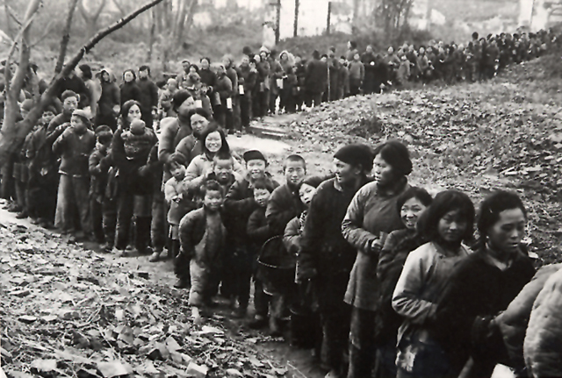
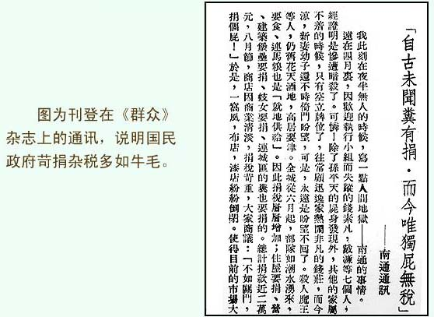
上海难民列队等候施粥

Slide 50
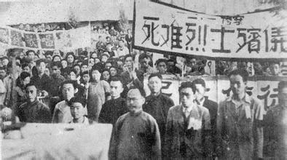
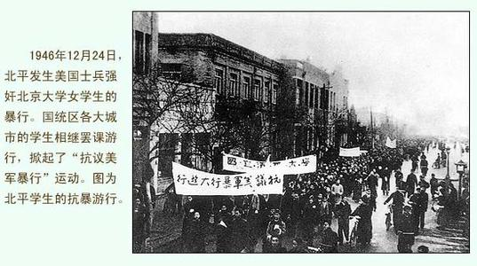

2、学生运动的高涨
1945年12月1 日 昆明 “一二•一运动”
1946年冬 北京 “抗议美军暴行”运动（一二·三0）运动
1947年5月20日 南京 “五二O运动”

Slide 51


3、人民民主运动的发展
1946年6月，南京 “下关惨案”；
1947年5、6月间， 席卷江苏、浙江、安徽、四川等省的“抢米”风潮；
1947年2月，台湾 “二二八起义”；
1945-1946年，新疆伊犁、塔城、阿尔泰三区革命运动；
1947年，内蒙古自治区成立。
周恩来看望下关惨案中受伤的代表
台湾二二八起义
这些事实表明，不仅在军事战线上，而且在政治战线上，国民党政府都打了败仗。

Slide 52
三、中国共产党与民主党派的合作
（一）各民主党派的历史发展
名称 | 成立时间 | 创始人 | 地点 | 社会基础
中国国民党 革命委员会 | 1948.1 | 李济深 宋庆龄 | 香港 | 各民主党派形成时的社会基础，主要是民族资产阶级、城市小资产阶级及其知识分子，以及其他爱国民主分子。
中国民主同盟 | 1941.3 | 黄炎培 张 澜 | 重庆
中国民主建国会 | 1945.12 | 黄炎培 胡厥文 | 重庆
中国民主促进会 | 1945.12 | 马叙伦 | 上海
中国农工民主党 | 1928.8 | 邓演达 章伯钧 | 上海
中国致公党 | 1925.10 | 李济深 陈其尤 | 美国旧金山
九三学社 | 1944.12 | 许德珩 | 重庆
台湾民主自治同盟 | 1947.11 | 谢雪红 | 香港

Slide 53

（二）中国共产党与民主党派的团结合作
1、团结合作的基础
中国各民主党派的政纲不尽相同，但都主张爱国、反对卖国，主张民主、反对独裁。在这些方面，同中国共产党的新民主主义革命政纲基本上是一致的。
毛泽东和民主党派人士在一起

Slide 54
2、民主党派在中国政治舞台上的作用
（1）在战后进行国共谈判和召开政协会议时，民主党派同共产党一起反对国民党的内战、独裁政策，为和平民主奔走呼号。
（2）当国民党当局撕毁政协协议、发动内战时，民盟和其他民主党派的大多数，在一系列重大问题上同共产党站在一起。
（3）积极参加和支持国民党统治区的爱国民主运动，在第二条战线的斗争中尽了自己的一份力量。

Slide 55
3、中国共产党对各民主党派采取了积极的争取和团结政策。
（1）中国共产党及时向各民主党派通报情况，认真听取它们的意见，并就一些重大问题同它们进行协商，以便采取一致行动。
（2）鼓励和支持各民主党派反对国民党独裁统治的斗争。
（3）尊重和维护其应有的政治地位和合理的利益。
（4）建立良好的个人关系，直接对它们进行工作。

Slide 56
（三）第三条道路的幻灭
1、第三条道路的主张
（1）政治上 “必须实现英美式的民主政治”，但不准地主官僚资本家操纵；
（2）经济上 “应当实行改良的资本主义”，但不容官僚买办资本横行。
（3）实行的方法 走和平的改良的道路。他们所提倡的，是资产阶级共和国的方案；
（4）主张实质 是旧民主主义的道路。

Slide 57


2、国民党当局对民主党派的迫害
（1）1946年7月，李公朴、闻一多在昆明遭暗杀。
（2）1947年10月，杜斌丞在西安被杀害。
杜斌丞（1888--1947）
遭国民党暗杀的李公朴(（1902—1946) 、闻一多 (1899--1946)
（3）1947年10月国民党当局宣布民盟为“非法团体”，明令对该组织及其成员的一切活动严加取缔。

Slide 58
3、 民主党派历史上的转折点
（1）1948年1月5日至19日，中国民主同盟一届三中全会在香港召开，标志着民盟站到了新民主主义革命的立场上来。
（2）1948年1月，中国国民党革命委员会成立，公开表示承认共产党的领导地位。
人民民主统一战线得到了进一步的巩固和加强，国民党的反动政权陷入众叛亲离、彻底孤立的境地。

Slide 59

（四）中国共产党领导的多党合作、 政治协商格局的形成
1948年4月30日,中共中央发出纪念“五一”劳动节的口号中提出“召集人民代表大会，成立民主联合政府。” 得到各民主党派和社会各界的热烈响应。

Slide 60


1949年1月22日，李济深、沈钧儒等民主党派的领导人和著名的无党派人士55人联合发表《对时局的意见》，表明各民主党派和无党派民主人士自愿接受中国共产党的领导。
李济深（1885--1959）
沈钧儒（1875--1963）

Slide 61
四、创建人民民主专政的新中国
（一）南京国民党政权的覆灭
1、1948年秋战略决战前国共两党力量对比
项目 | 国民党 | 共产党
军队 | 由430万下降为365万，其中一线兵力仅174万 | 由127万发展到280万
人口 | 不到3亿 | 1.68亿
国土面积 | —— | 235.5万平方公里
形势 | 士气低落，遭到各阶层人民强烈反对，处境孤立 | 基本完成土改，农民革命生产积极性高涨，后方巩固，各阶层人民支持
1948年秋，人民解放战争进入夺取全国胜利的决定性的阶段。

Slide 62

2、辽沈、淮海、平津三大战役

Slide 63



（1）辽沈战役
廖耀湘（1906--1968）
辽沈战役自1948年9月12日开始至11月2日结束，历时52天。东北野战军主力70万人，在林彪、罗荣桓领导下，歼敌47.2万人。
范汉杰（1896--1976）

Slide 64




（2）淮海战役
黄百韬（1900--1948）
淮海战役自1948年11月6日开始至1949年1月10日结束，历时66天。华东野战军、中原野战军以及地方武装共60万人，由刘伯承、陈毅、邓小平、粟裕、谭震林等组成的总前委领导下，歼敌55.5万人。
黄维（1904--1989）
杜聿明（1904--1981）

Slide 65




（3）平津战役
傅作义（1895--1974）
郭景云（1904--1948）
陈长捷（1892—1968）
平津战役自1948年11月29日开始至1949年1月31日结束，历时64天。东北野战军、华北解放军主力与地方武装共100万人，由林彪、罗荣桓、聂荣臻组成的平津前线总前委领导下，歼灭和改编国民党军队52万余人。

Slide 66
人民支援前线 | 辽沈战役 | 淮海战役 | 平津战役
民工 | 160万人 | 150万人 | 180万人
担架 | 1.38万副 | 30.5万副 | 2万副
大车 | 6750辆 | 88万辆 | 40万辆
牲畜 | 80万头 | 6300万头 | 100万头
粮食 | 0.7亿斤 | 4.3亿斤 | 3亿斤

Slide 67

老区人民对三大战役的支持
淮海战役中每日支前的民工达543万人。陈毅说：“淮海战役的胜利是人民群众用小车推出来的。”
“最后一尺布用来做军装，最后一碗米用来做军粮，最后的老棉被盖在担架上，最后的亲骨肉送到战场上。”
----《支前民谣》

Slide 68

2、人民解放军向全国进军
1949年元旦，蒋介石发表“求和”声明。
1949年4月21日，毛泽东、朱德发布《向全国进军的命令》。
4月23日解放军占领南京，国民政府覆灭。

Slide 69

《七律·人民解放军占领南京》
毛泽东诗（1949年4月）
钟山风雨起苍黄，
百万雄师过大江。
虎踞龙蟠今胜昔，
天翻地覆慨而慷。
宜将剩勇追穷寇，
不可沽名学霸王。
天若有情天亦老，
人间正道是沧桑。
1937年2月国民党军一级上将朱培德在南京病逝，蒋介石前往吊唁。
1949年12月10日，蒋介石从成都逃往台湾。

Slide 70

全国主要城市解放日期表
哈尔滨 1946.4.28 石家庄 1947.11.12
济 南 1948.9.24 福 州 1949.8.17
长 春 1948.10.19 兰 州 1949.8.26
郑 州 1948.10.22 西 宁 1949.9.5
沈 阳 1948.11.2 呼和浩特 1949.9.19(和平解放)
保 定 1948.11.22  银 川 1949.9.23
天 津 1949.1.15 乌鲁木齐 1949.9.25(和平解放)
合 肥 1949.1.21 广 州 1949.10.14
北 平 1949.1.31(和平解放)厦 门 1949.10.17
南 京 1949.4.23 贵 阳 1949.11.15.
太 原 1949.4.24 重 庆 1949.11.30
杭 州 1949.5.3 南 宁 1949.12.4
武 汉 1949.5.17 昆 明 1949.12.9.(和平解放)
西 安 1949.5.20 西 康 1949.12.(和平解放)
南 昌 1949.5.22 成 都 1949.12.27
上 海 1949.5.27 海 口 1950.4.22
青 岛 1949.6.2 拉 萨 1951.5.23(和平解放) 长 沙 1949.8.4.(和平解放)

Slide 71

（二）人民政协与《共同纲领》
1、为新中国绘制蓝图
（1）中共召开七届二中全会
时间：1949年3月
内容：规定了党在全国胜利后在政治、经济、外交方面应当采取的基本政策,指出了中国由农业国转变为工业国、由新民主主义社会转变为社会主义社会的发展方向。
提出了“两个务必”的思想,即“务必使同志们继续地保持谦虚、谨慎、不骄、不躁的作风,务必使同志们继续地保持艰苦奋斗的作风”。
毛泽东（1893--1976）
做出不给党的领导者祝寿，不送礼，少敬酒，少拍掌，不用党的领导者的名字作地名、街名和企业的名字，不要把中国同志和马克思、恩格斯、列宁、斯大林并列等规定。

Slide 72

（2）毛泽东发表《论人民民主专政》
1949年6月30日，毛泽东发展《论人民民主
专政》。
明确指出，人民民主专政需要工人阶级的
领导。
人民民主专政的基础是工人阶级、农民阶级和城市小资产阶级的联盟，主要是工农联盟。
必须利用一切于国计民生有利而不是有害的城乡资本主义因素，团结民族资产阶级。但是民族资产阶级不能充当革命的领导者，也不应当在国家政权中占主要的地位。
中共七届二中全会的决议和毛泽东的《论人民民主专政》,构成了《中国人民政治协商会议共同纲领》的基础。

Slide 73

2、人民政协会议的召开与《共同纲领》的制定
1949年9月21日--30日，中国人民政治协商会议第一届全体会议在北平召开。
会议通过《中国人民政治协商会议共同纲领》，起着临时宪法的作用。
人民政协的召开，标志着中国的新型政党制度——中国共产党领导的多党合作和政治协商制度的确立。

Slide 74

《共同纲领》的主要内容
国体
国歌
政体
国旗
组织制度
国都
民族制度
外交政策
经济政策

Slide 75



《义勇军进行曲》作者
中华人民共和国国旗
田汉（1898--1968）
田汉
聂耳

Slide 76

（三）中国革命胜利的原因和基本经验
1、中国革命胜利的原因
（1）有着深刻的社会根源和雄厚的群众基础
由于帝国主义、封建主义、官僚资本主义的残酷压迫，中国人民走上了反帝反封建反官僚资本主义斗争的伟大道路。
工人、农民、城市小资产阶级群众是民主革命的主要力量。各民主党派和无党派民主人士、各少数民族、爱国的知识分子和华侨等，都在斗争中发挥了积极作用。
哪里有压迫哪里就有反抗

Slide 77

（2）中国革命之所以能够走上胜利发展的道路，是由于有了中国工人阶级的先锋队—中国共产党的领导。
中国共产党代表着整个中华民族和全中国人民的利益。它是用马克思主义的科学理论武装起来的，以中国化的马克思主义即毛泽东思想作为一切工作的指针。
中国共产党人在革命过程中始终英勇地站在斗争的最前线，为中国人民的解放事业献出了无数的优秀战士。
“没有共产党就没有新中国”。
（3） 同国际无产阶级和人民群众的支持分不开。

Slide 78
2、中国革命胜利的基本经验
统一战线，武装斗争，党的建设，是中国共产党在中国革命中战胜敌人的三个法宝，三个主要的法宝。
（1）建立广泛的统一战线。建立广泛的统一战线，是坚持和发展革命的政治基础。
（2）坚持革命的武装斗争。离开了武装斗争，就没有共产党的地位，就不能完成任何革命任务。
（3）加强共产党自身的建设。
总结我们的经验，集中到一点，就是工人阶级（经过共产党）领导的以工农联盟为基础的人民民主专政。

Slide 79
小结：
人民民主专政的新中国的创建，标志着近代以来中国面临的争取民族独立、人民解放的历史任务基本完成，这就为中国人民集中力量搞建设，实现国家繁荣富强、人民共同富裕创造了前提、开辟了道路。

Slide 80
新民主主义革命的内容
性质----资产阶级民族民主革命
对象----帝国主义、封建主义、官僚资本主义
任务----反帝反封反官僚资本主义
动力----工、农、小资产阶级、民族资产阶级
领导者----工人阶级
指导思想----马列主义
前途----社会主义
纲领----政、经、文化
三大法宝----统一战线、武装斗争、党的建设
路线----无产阶级领导的人民大众的反对帝国主义、封建主义、官僚资本主义的革命

Slide 81
（一）中国共产党争取和平民主的斗争
一、从争取和平民主到进行自卫战争
（二）国民党发动内战和解放区军民的自卫战争
（一）全国解放战争的胜利发展
二、国民党处在全民的包围中
（二）土地改革与农民的广泛发动
要点总结
（三）第二条战线的形成和发展
（一）各民主党派的历史发展
（二）中国共产党与民主党派的团结合作
三、中国共产党与民主党派的合作
（三）第三条道路的幻灭
（四）中国共产党领导的多党合作、政治协商格局的形成
（一）南京国民党政权的覆灭
四、创建人民民主专政的新中国
（二）人民政协与《共同纲领》
（三）中国革命胜利的原因和基本经验

Slide 82

《时间开始了》（胡风）
毛泽东！毛泽东！
中国大地上最无畏的战士
中国人民最亲爱的儿子
你微微俯着身躯
你坚定地望着前面
随着你抬起的巨人的手势
大自然的交响涌出了最强音
全人类的希望发出了最强光
你镇定地迈开了第一步
你沉着的声音象一声惊雷
“占人类总数四分之一的中国人从此站立起来！”
“中国人从此站立起来了！”
“从此站立起来了！”……
胡风（1902--1985）

Slide 83

学习思考
1．抗日战争胜利后，国民党政府为什么会陷人全民的包围中并迅速走向崩溃?
2．如何认识民主党派的历史作用?中国共产党领导的多党合作、政治协商的格局是怎样形成的?
3．为什么说“没有共产党就没有新中国”?中国革命取得胜利的基本经验是什么?

Slide 84


文献
□必读文献
1. 毛泽东：《论人民民主专政》（ 1949年6月30日）
2.《中国人民政治协商会议共同纲领》(1949年9月29日通过)
□延伸阅读文献
1.《中国土地法大纲》（1947年9月13日）
2.《中国民主同盟一届三中全会宣言》（1948年1月19日）

Slide 85

推荐书目
1.袁浩：《蒋介石为什么会失去大陆？》，中国发展出版社，2015年版
2.李建强：《西柏坡精神》，中共党史出版社，2016年版
3.王树增：《解放战争》（上、下册），人民文学出版社，2009年版
4.王建朗 黄克武主编《两岸新编中国近代史》（民国篇）社会科学文献出版社，2016年版

Slide 86





推荐视频

Slide 87

马斯洛（1908--1970）
心若改变，你的态度跟着改变；态度改变，你的习惯跟着改变；习惯改变，你的性格跟着改变；性格改变，你的命运跟着改变。

Slide 88




休息一下吧

